Slide 1
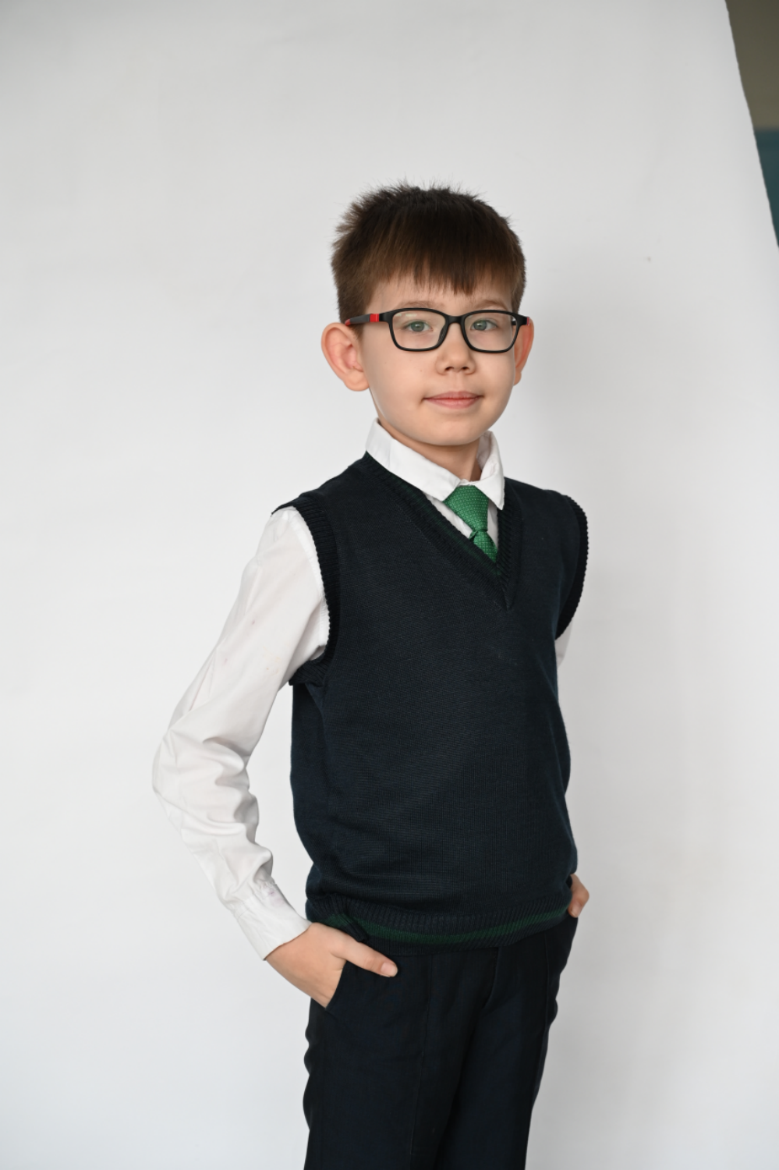
Шакиров Данир Марселевич
Мне 10 лет. Я учусь в 5Б классе в МАОУ «Татарская гимназия города Белебея»

Slide 2
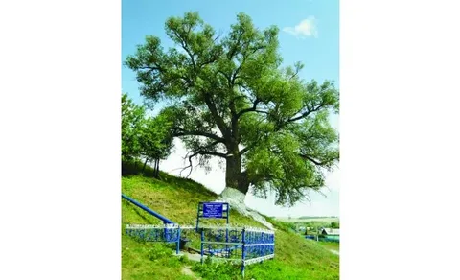
Научно-исследовательская работа на тему:
«Жемчужины родного края»

Slide 3
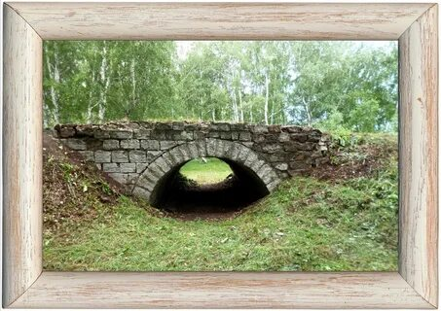
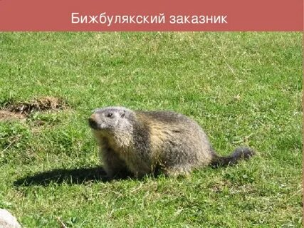
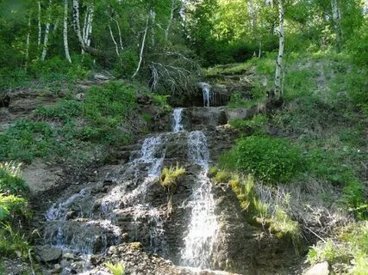
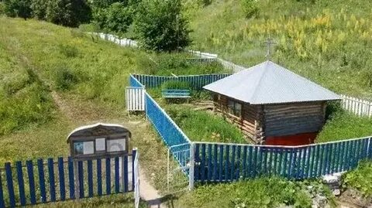
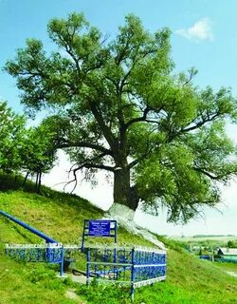
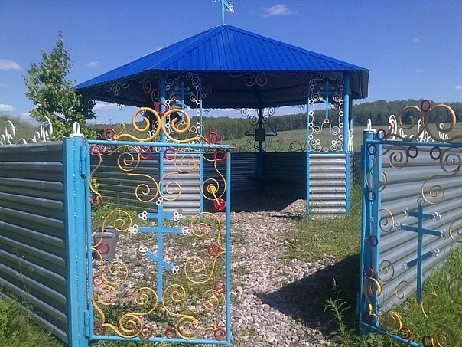
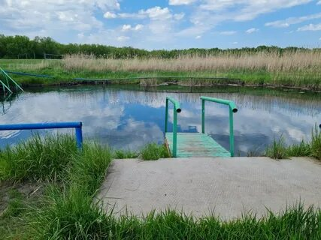
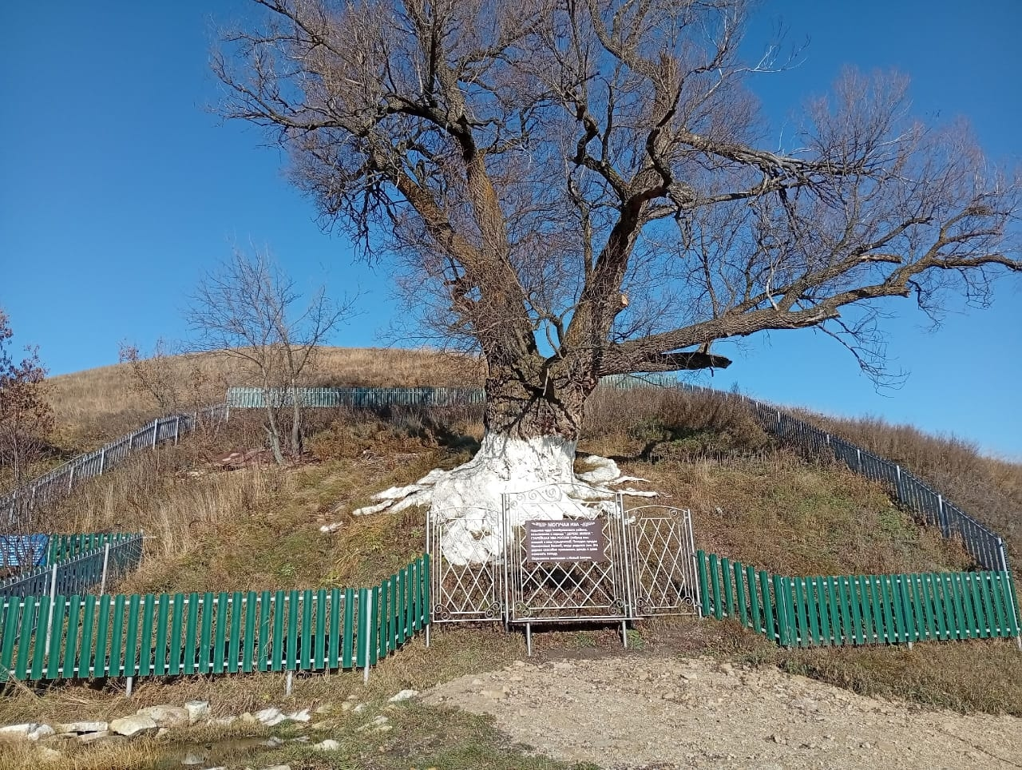

Slide 4
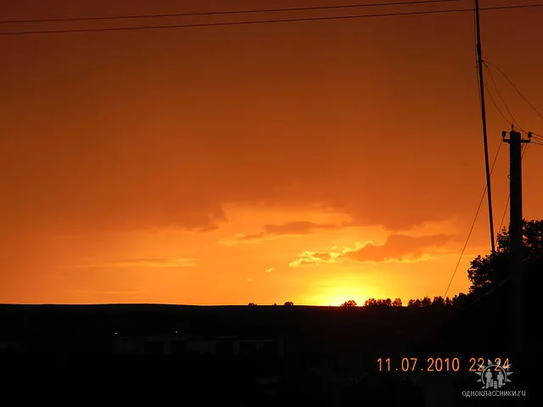
Новый Биктяш, родимый край.
Здесь слышно, как поёт курай.
Леса и степи и поля
Богата недрами земля.
Гордимся родиной своей —
Она для нас всего родней!

Slide 5
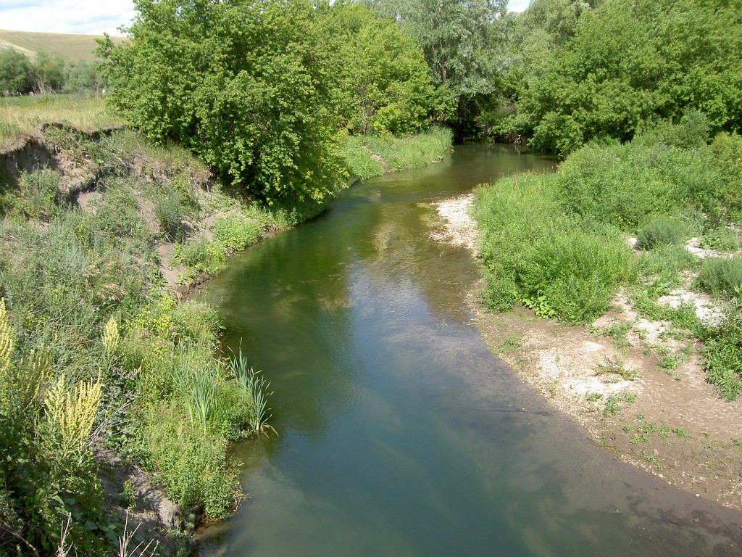
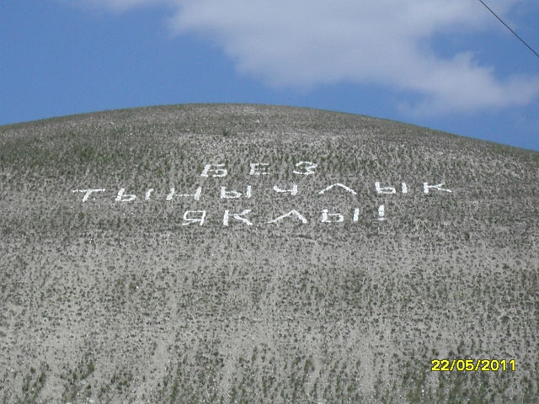
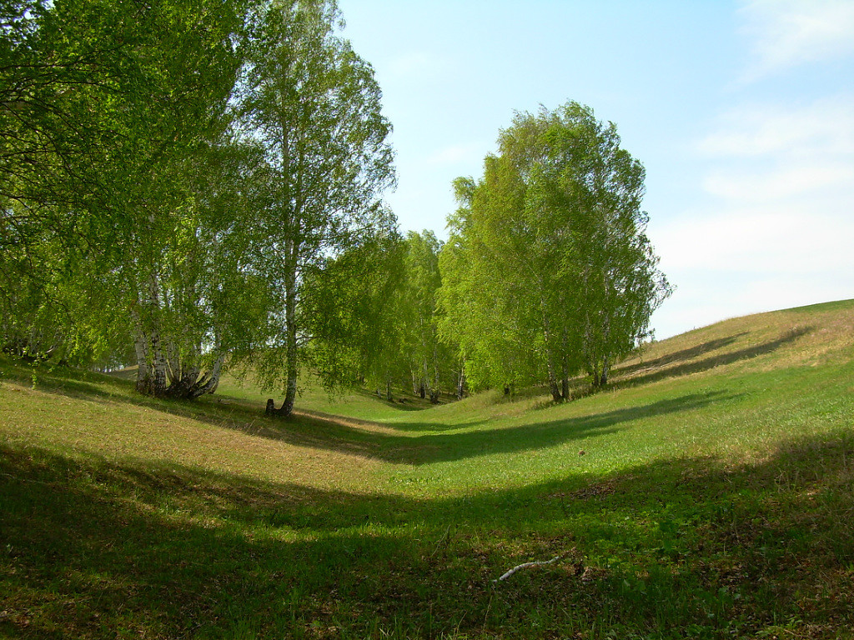
Природа нашего села

Slide 6
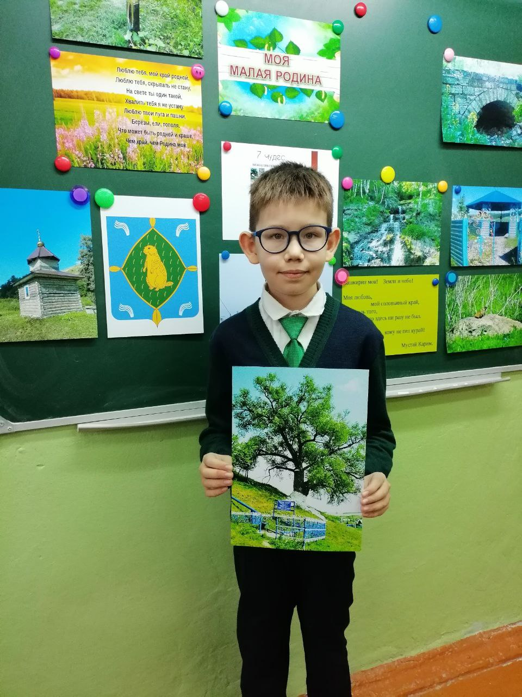
Актуальность работы
Одной из важнейших задач современной
РФ является воспитание гражданина. В содержание воспитания гражданина и патриота включены такие составляющие как любовь к родным местам, знания об истории малой родины. Чем полнее, глубже будут знания подрастающего поколения о родном крае, тем более действенными они будут в воспитании уважения и любви к родной земле.

Slide 7
Цель нашего исследования:
создание заочной экскурсии по знаменитым уголкам нашего края, а так же своего авторского альбома «Большой путь начинается с малой Родины»

Slide 8
Объект исследования: моя маленькая родина – село Новый Биктяш
Предмет исследования: достопримечательности села Новый Биктяш.

Slide 9
Задачи:
1.Изучить 7 чудес Бижбулякского района.
2. Создать бумажный альбом - презентацию с фотографиями и описанием памятных мест моего села.
Привлечь внимание своих одноклассников к памятным местам родного края.
4. Подготовить и провести заочные экскурсии по нашему селу для учеников моей гимназии.
5.Передать свою работу сельскому дому культуры села Новый Биктяш для возможного проведения экскурсий для гостей нашего села.

Slide 10
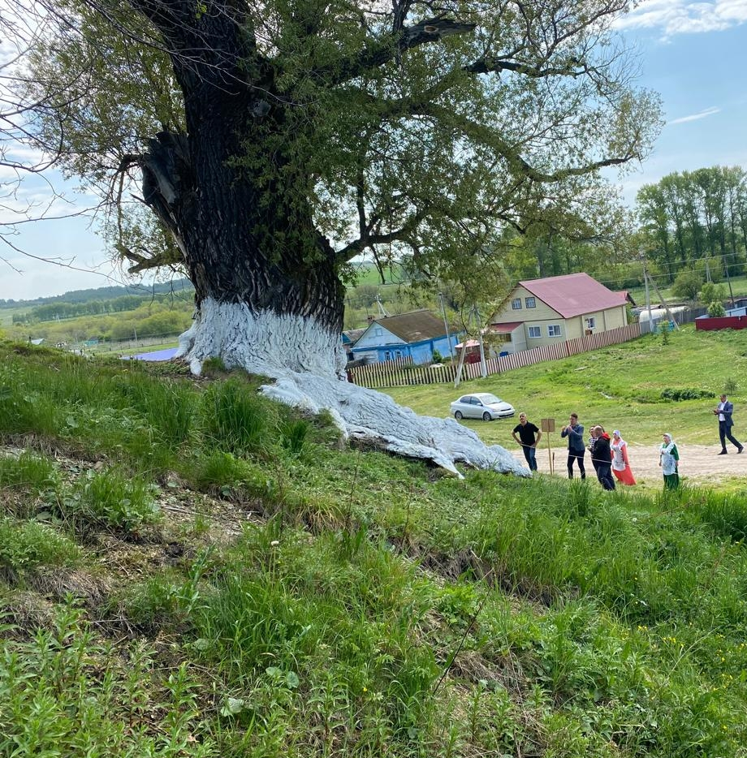
Гипотеза:
если есть славные места у каждого российского города, значит есть и примечательные уголки у моего родного края, которыми можно гордиться.

Slide 11
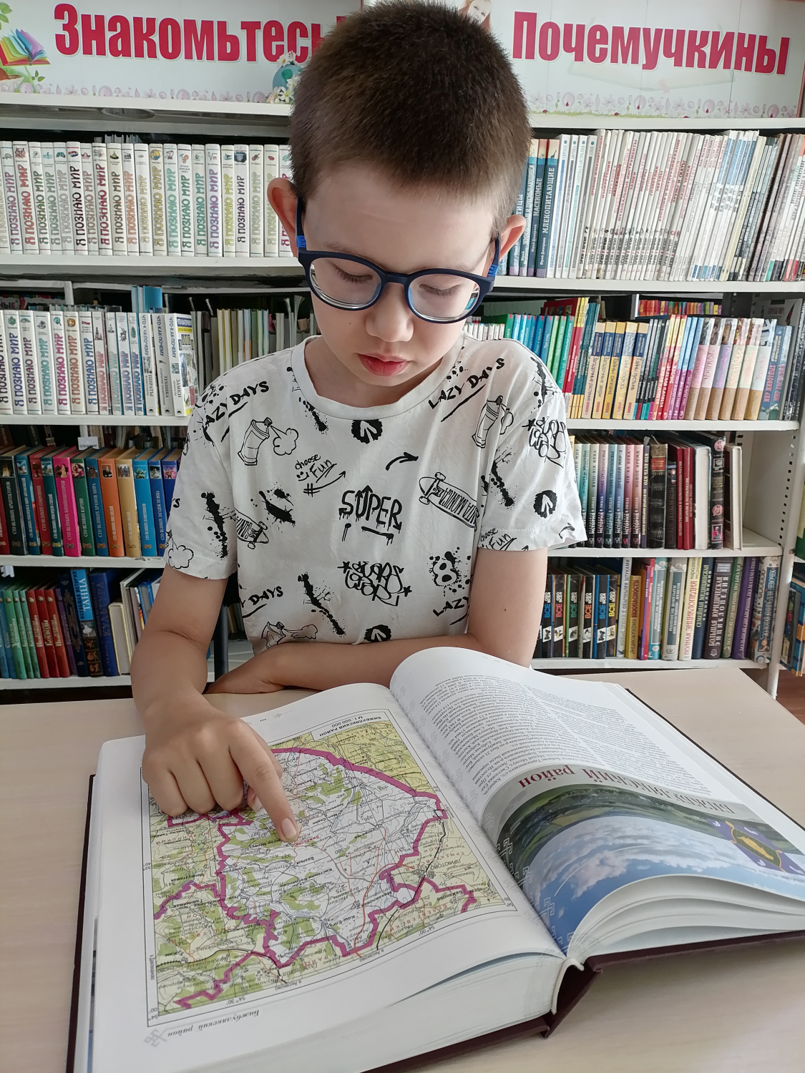
Литературные источники:
В ходе работы использованы и проанализированы
Гайсиной Р.С, Энциклопедический словарь юного географа-краеведа,
толковый словарь Даля В.И., Ожегова С.И. а также интернет-ресурсы

Slide 12
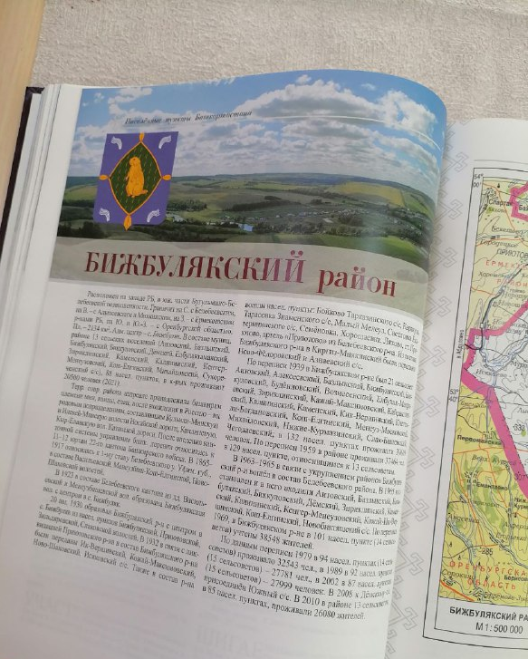
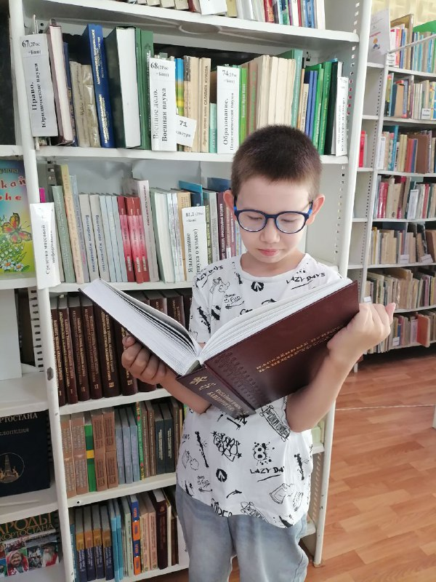
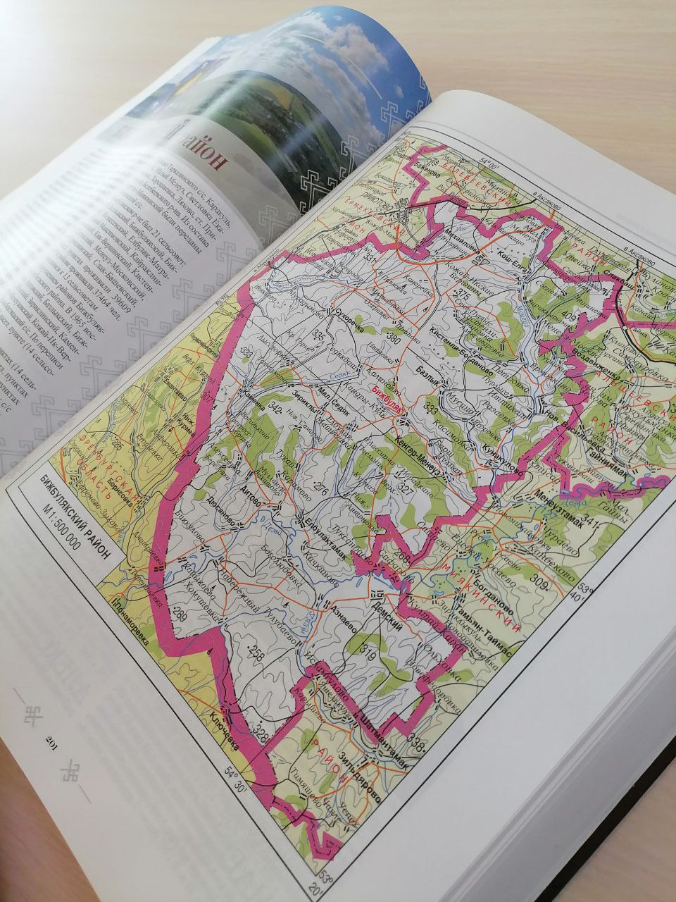
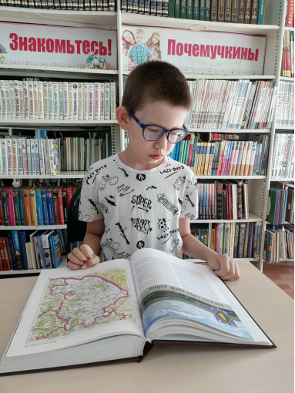
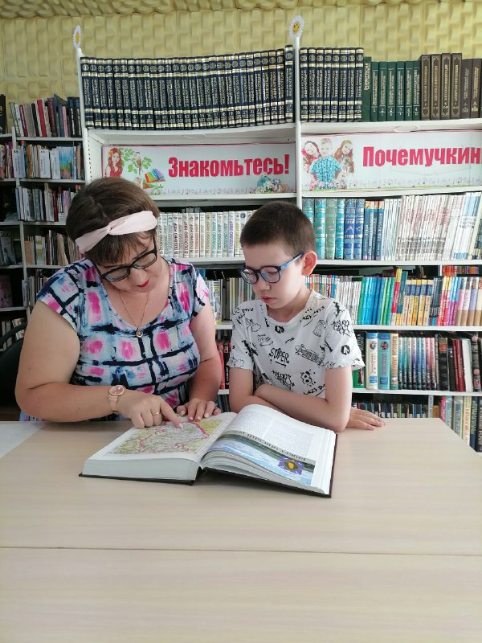
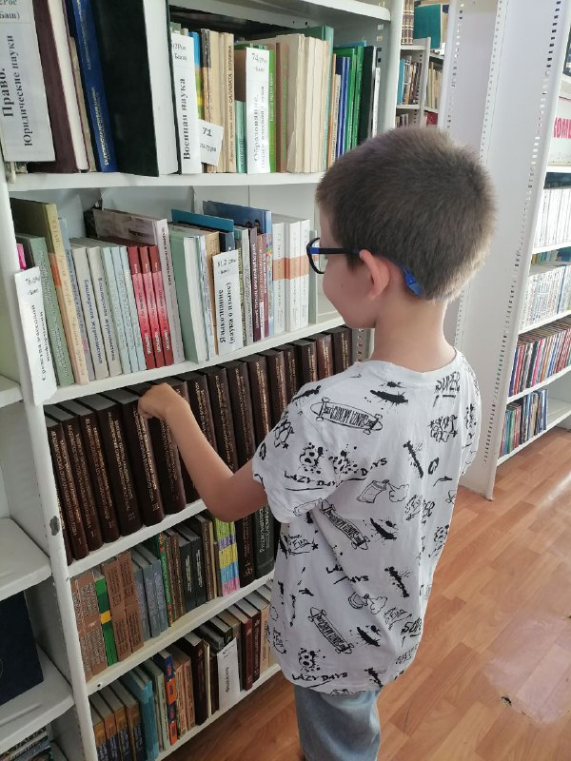

Slide 13
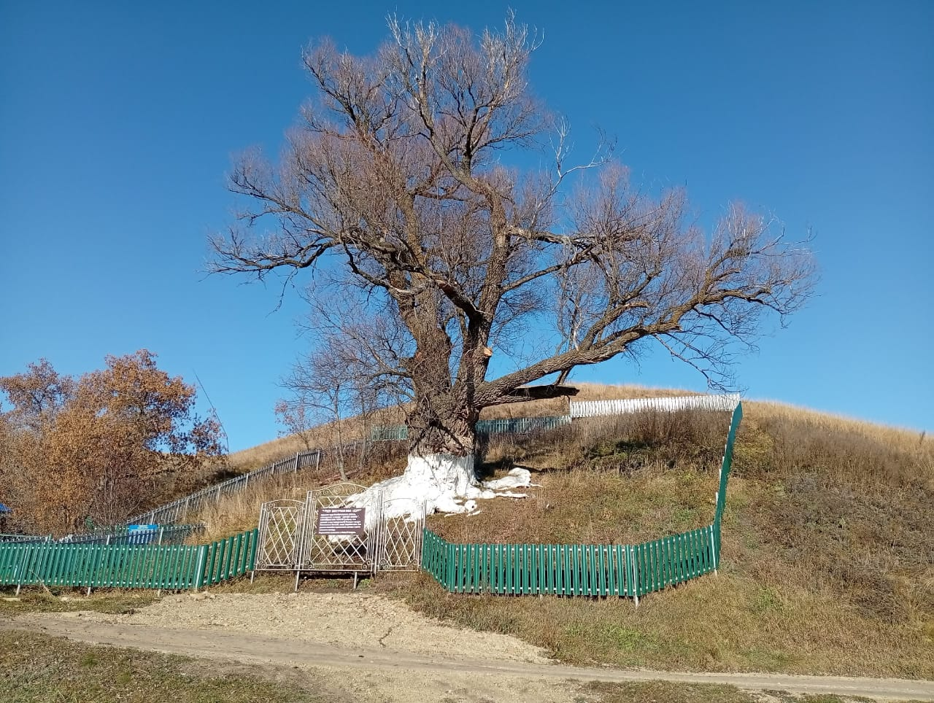
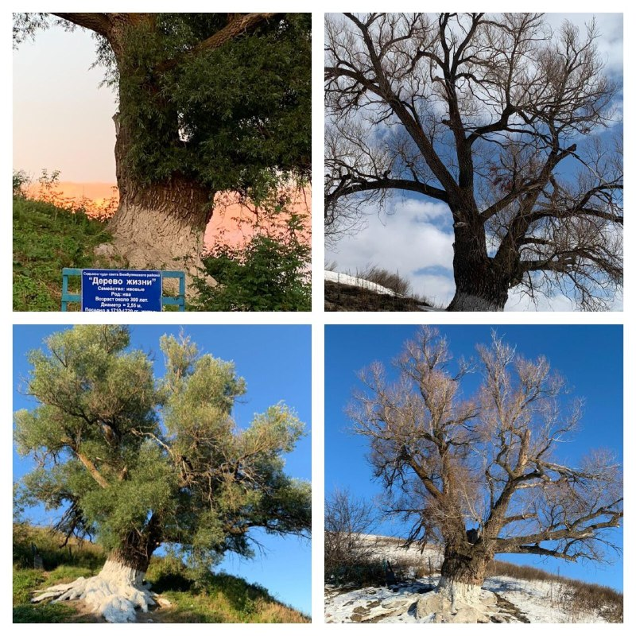
Могучая Ива нашего края

Slide 14
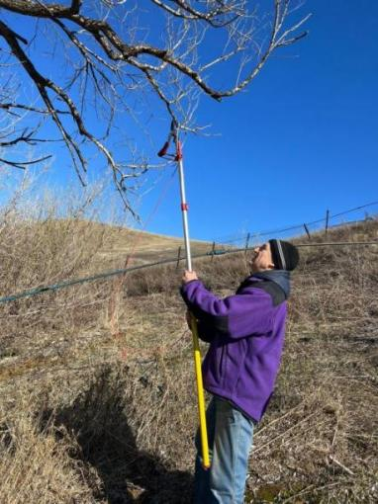
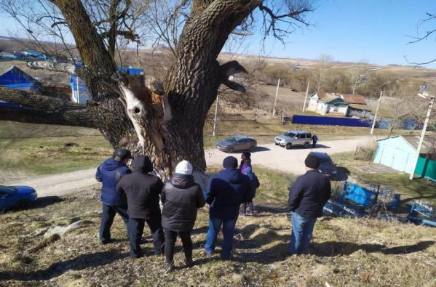
Весной, 2025 года величавую, невиданную, гордую и могучую Иву, посетил заведующий лабораторией Института экологии растений и животных Уральского отделения Российской Академии Наук г.Екатеринбург Агафонов Леонид Иванович, который доказал, что данной Иве действительно более 300лет.

Slide 15
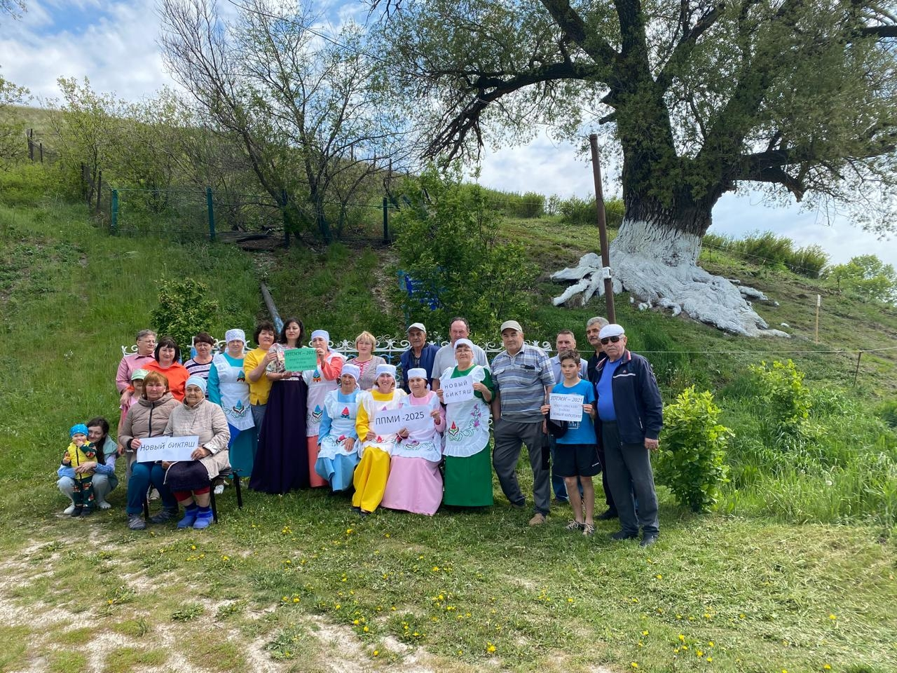
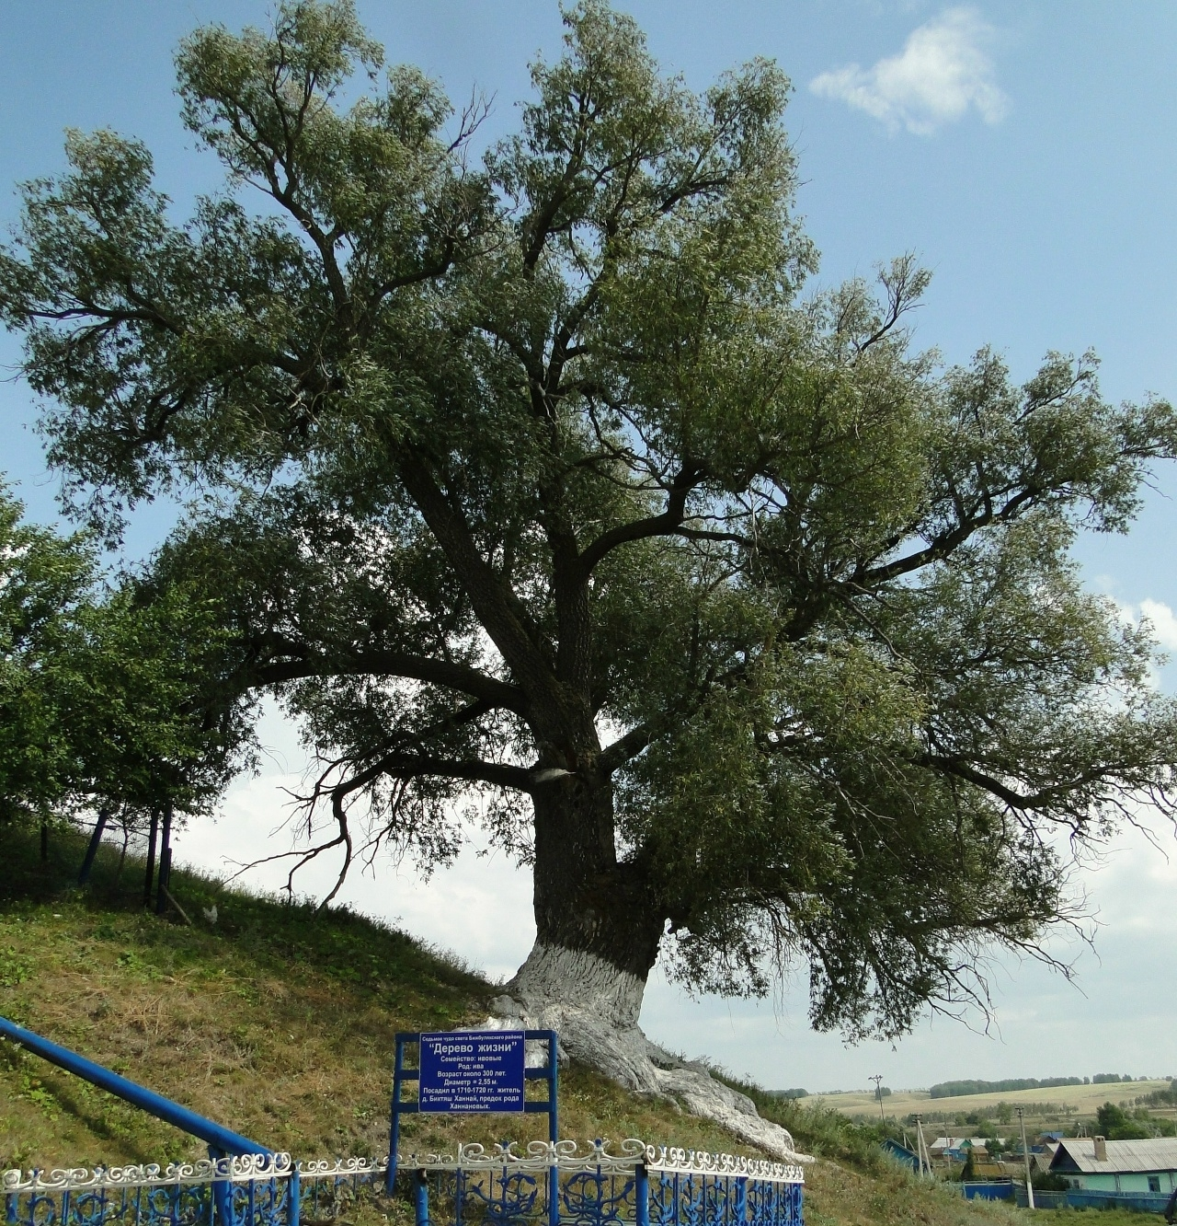
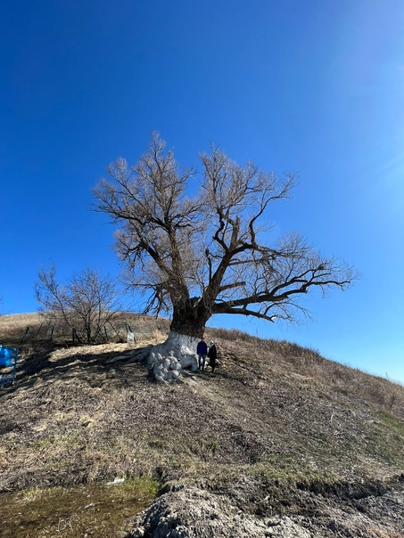
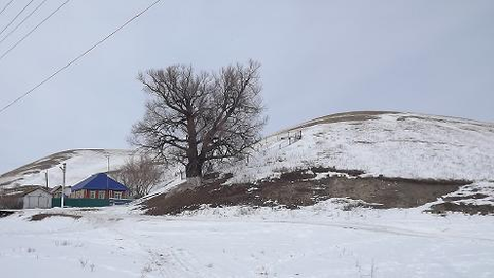

Slide 16
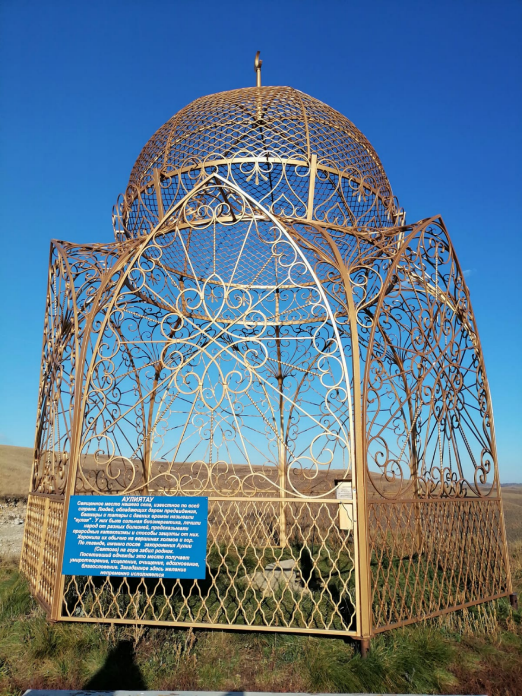
Аулиятау, тайна святой горы
Священное место нашего села, известное по всей стране. Людей, обладающих даром предвидения, башкиры и татары с давних времен называли " аулия" . У них была сильная биоэнергетика, лечили народ от разных болезней, предсказывали природные катаклизмы и способы защиты от них. Хоронили их обычно на вершинах холмов и гор. По легенде, именно после захоронения Аулии
(Святого) на горе забил родник. Посетивший однажды это место получает умиротворение, исцеление, очищение, вдохновение, благословение. Загаданное здесь желание непременно исполняется.

Slide 17
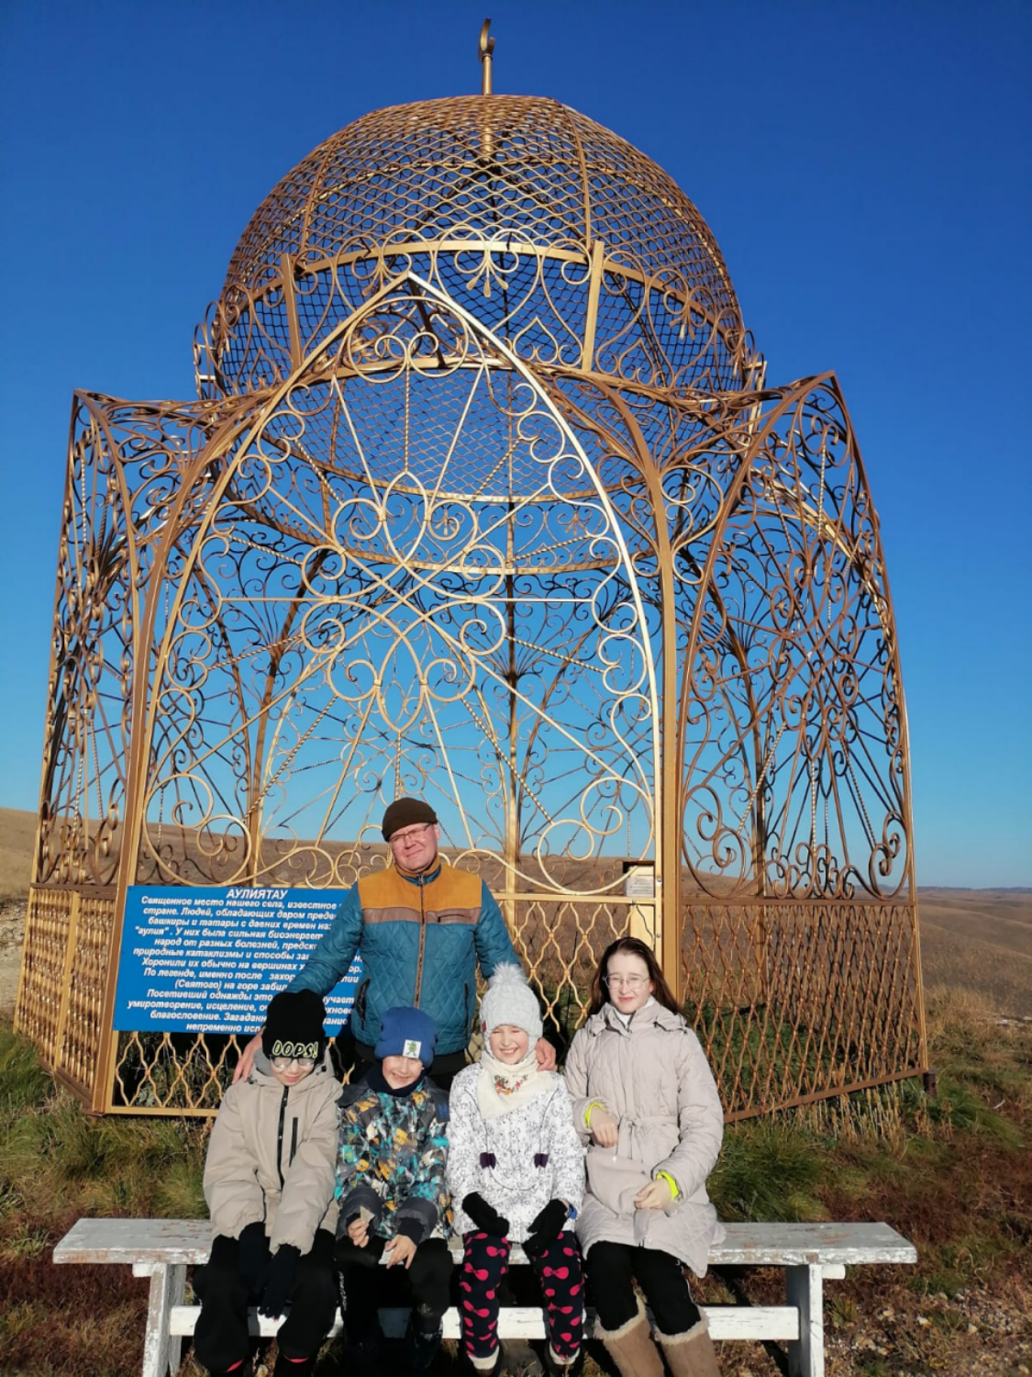
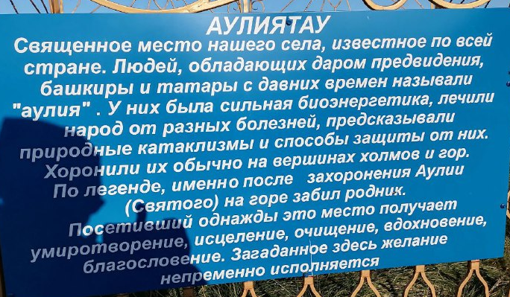
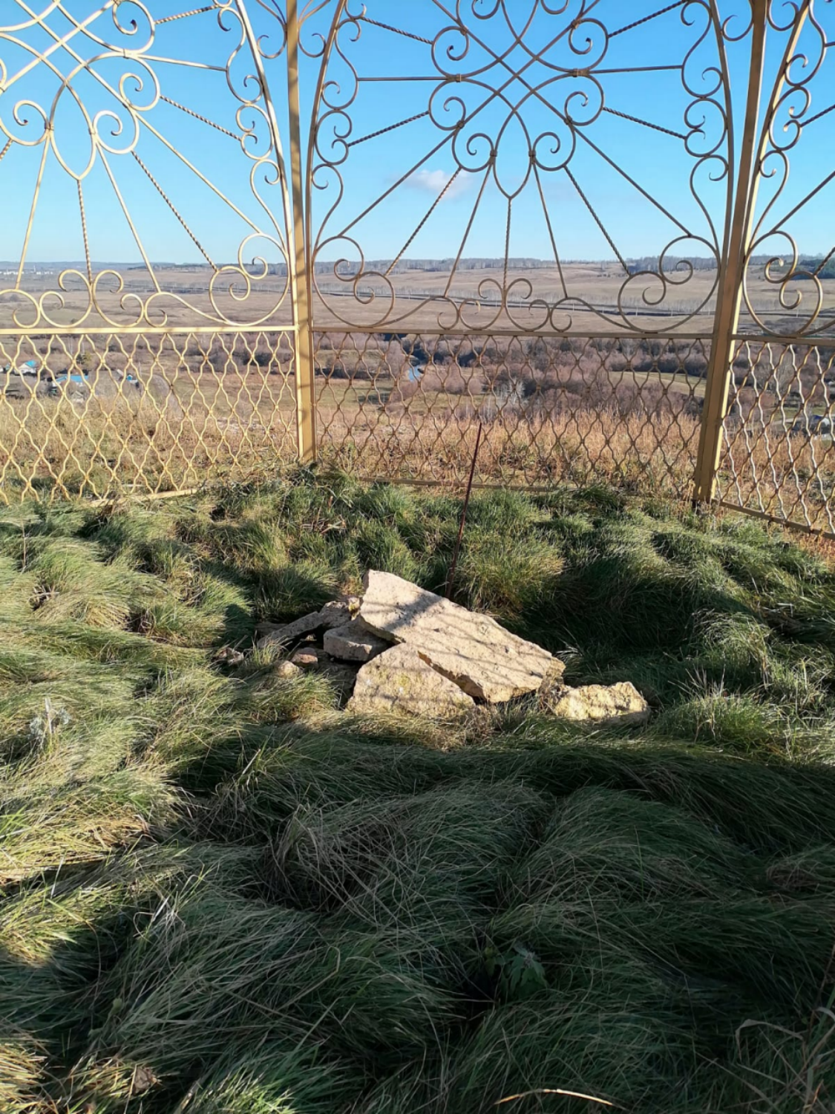
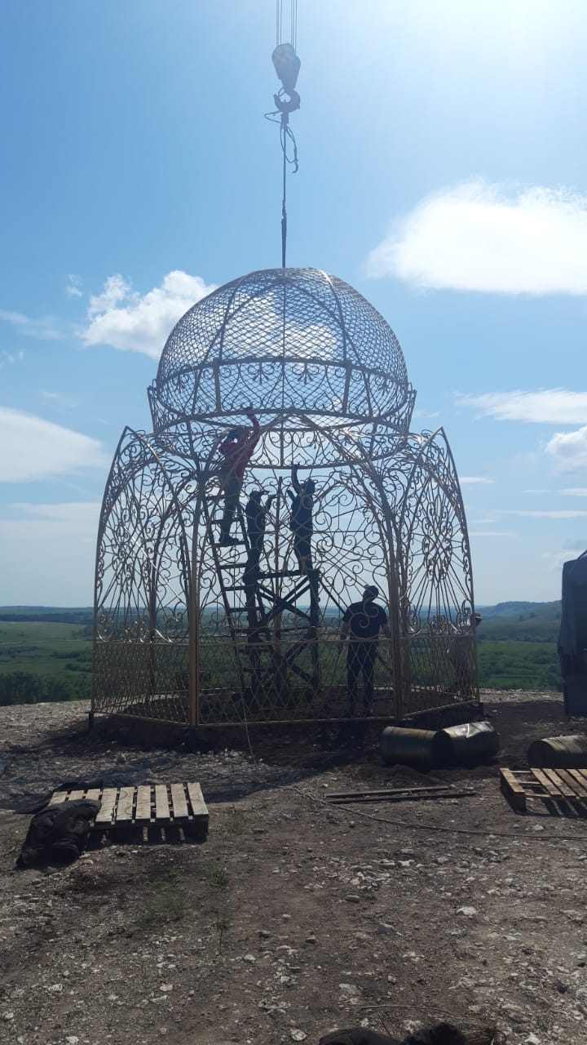

Slide 18
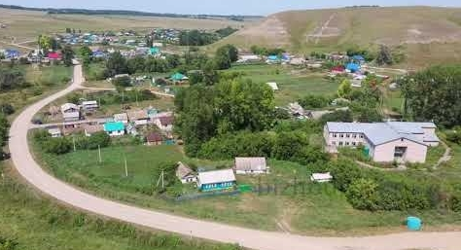
Практическая значимость работы состоит в том, что материалы можно использовать на уроках краеведения, истории, а также применять во внеклассных мероприятиях. Я надеюсь, что моя работа поможет людям увидеть прекрасное в неприметном на первый взгляд, но таком родном и милом сердцу селе Новый Биктяш.

Slide 19
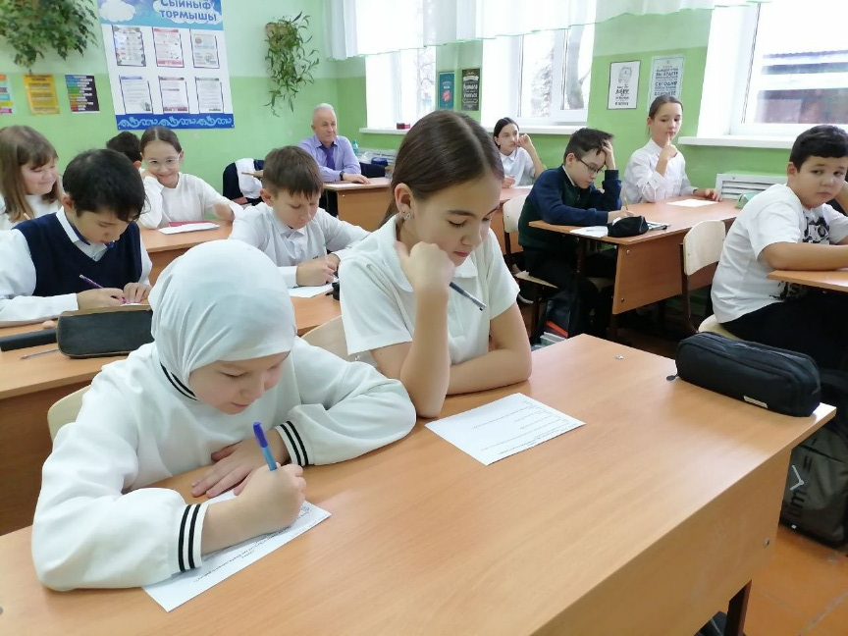
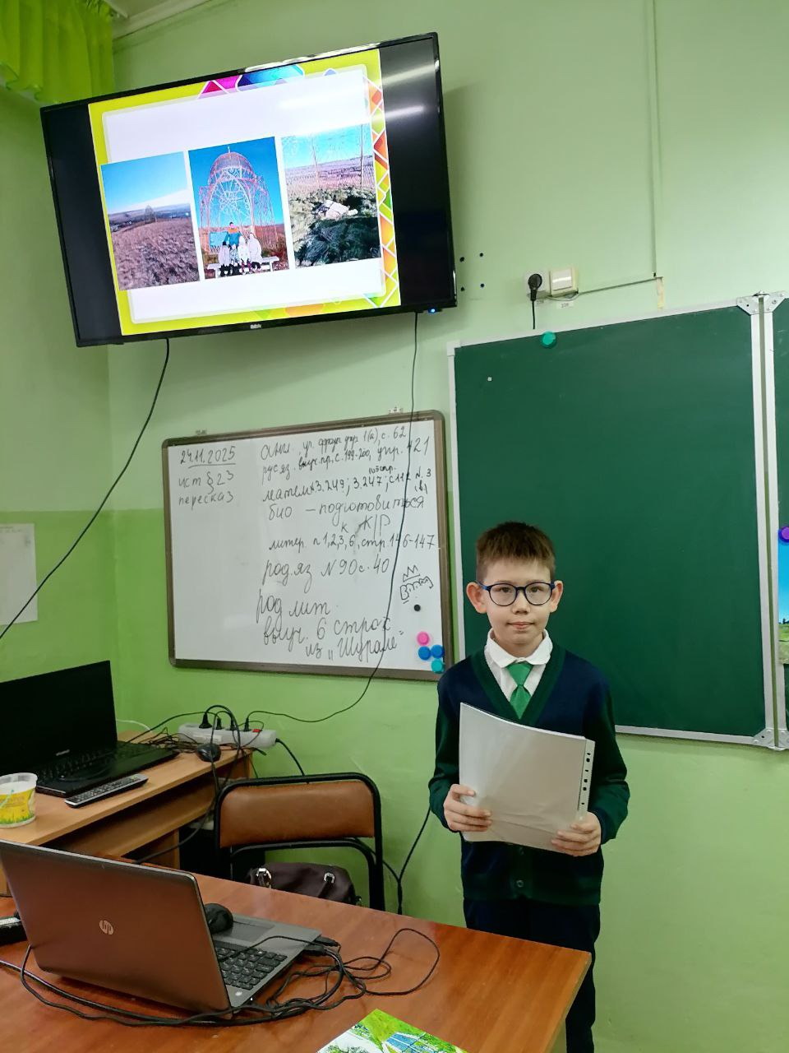
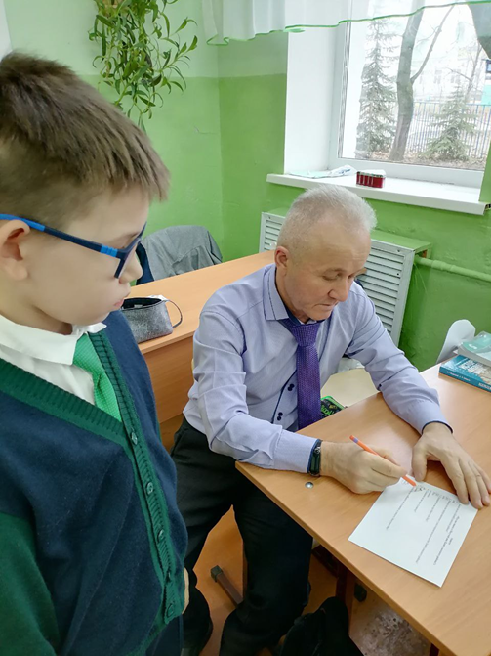
Анкетирование «Что вы знаете о Могучей иве Бижбулякского района?»

Slide 20
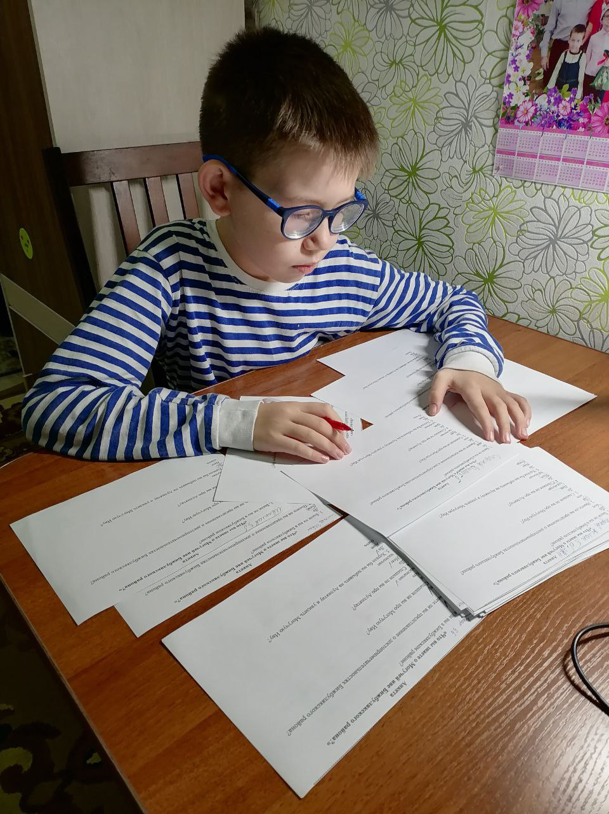
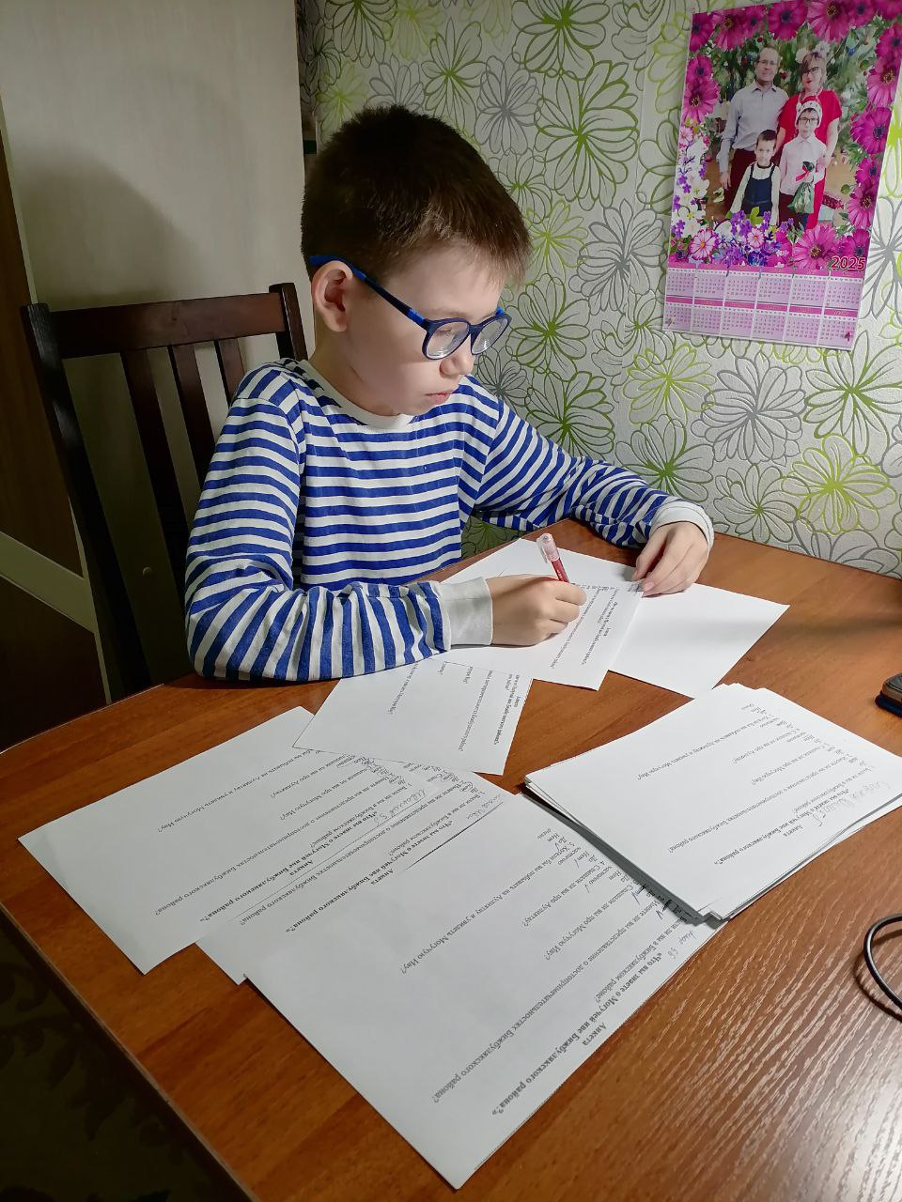
Обработка ответов

Slide 22
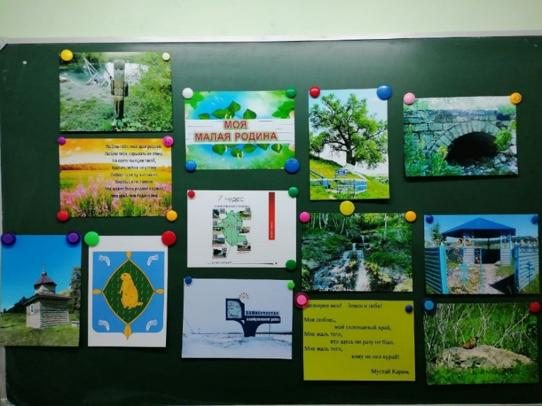
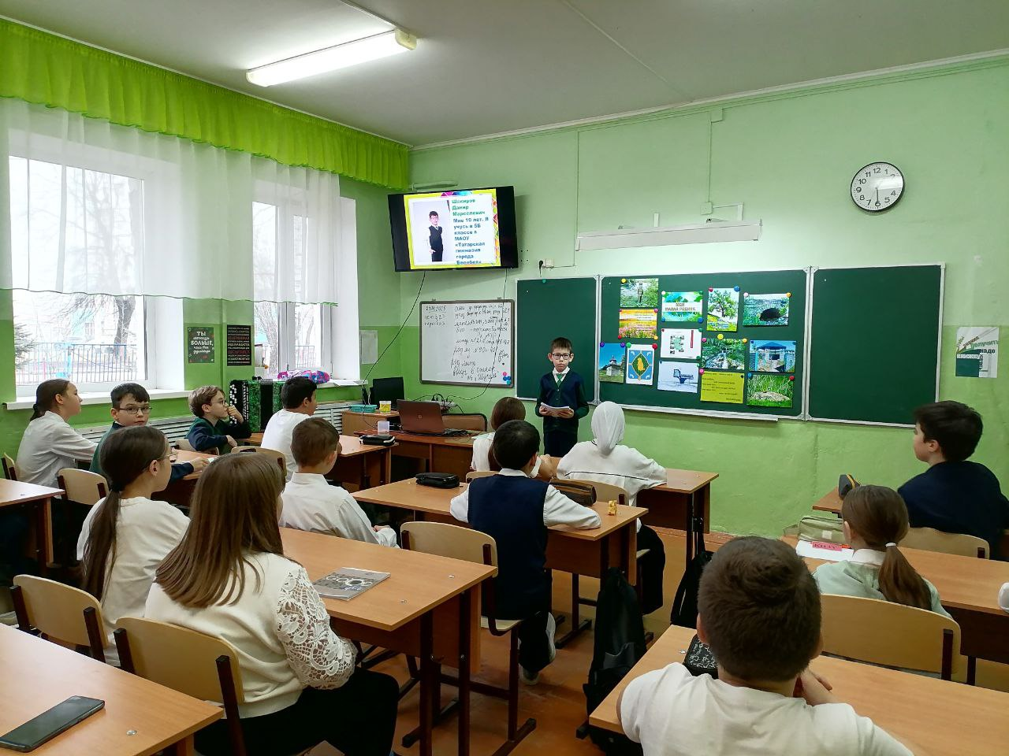
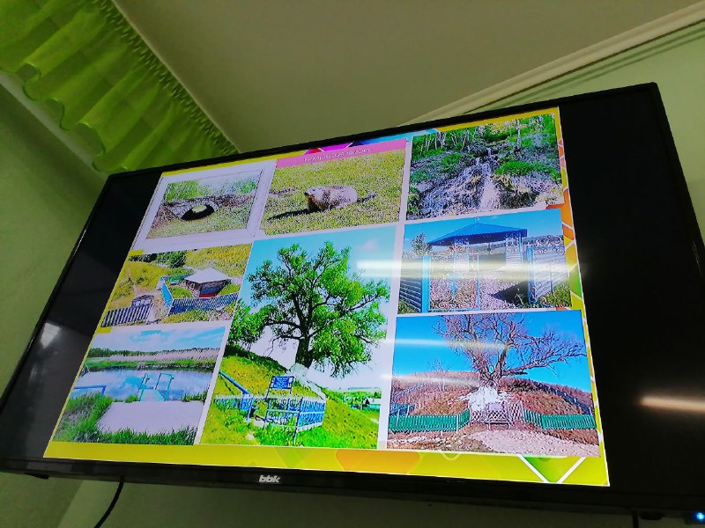
Краеведческий час «Моя малая Родина»

Slide 23
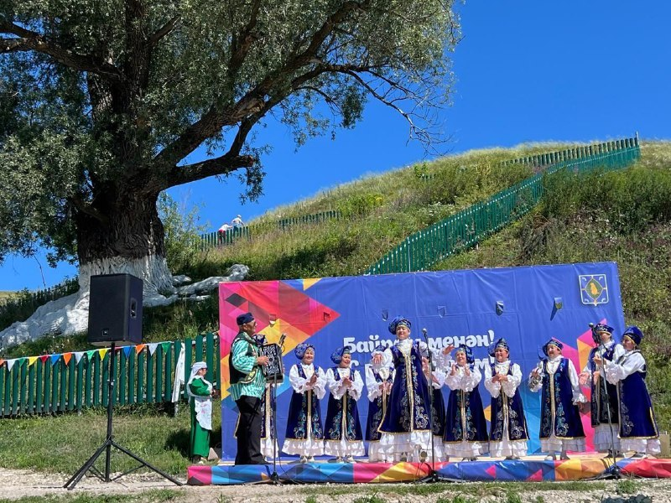
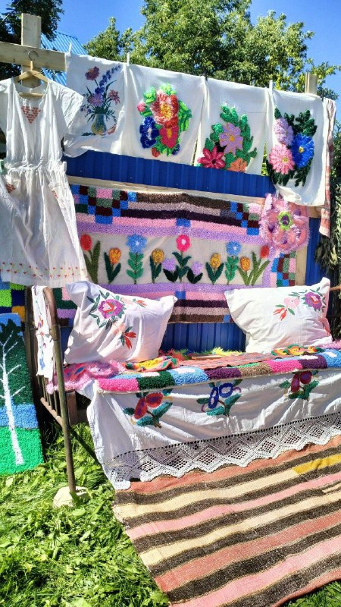
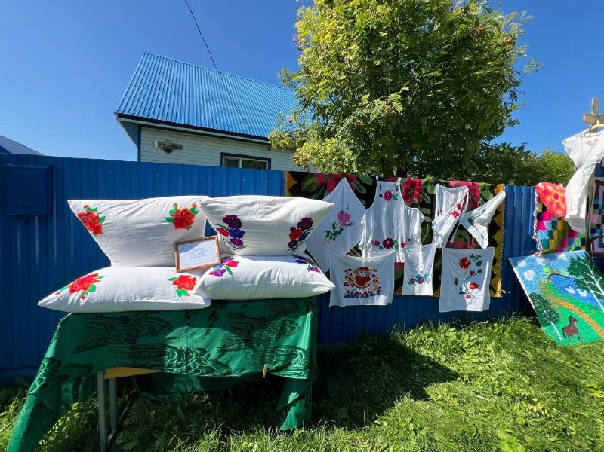
Селу Новый Биктяш - 425 лет

Slide 24
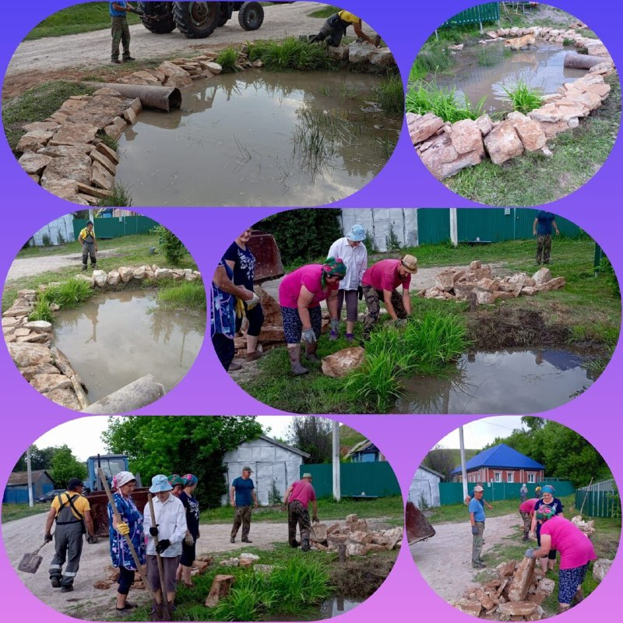
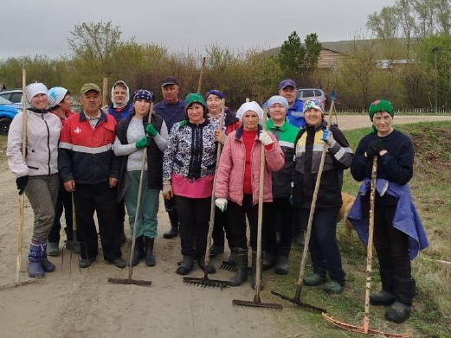

Благоустройство-2025

Slide 25







Slide 26




Slide 27
Спасибо за внимание!

